Slide 1
PLANIFICACIÓN PARA EL AUTOAPRENDIZAJE SEMANA 19 DEL 03 DE AGOSTO AL 07 DE AGOSTO 2020
TÍTULO | Unidad 2: El proceso de Independencia de Chile y la construcción de la nación.
ASIGNATURA/CURSO | Historia, Geografía y Cs. Sociales / 6°A
PROFESORA | Daniela Carreño Salinas
CONTENIDO | La Patria Nueva.
OBJETIVO DE APRENDIZAJE | OA02 Explicar el desarrollo del proceso de independencia de Chile, considerando actores y bandos que se enfrentaron, hombres y mujeres destacados, avances y retrocesos de la causa patriota y algunos acontecimientos significativos, como la celebración del cabildo abierto de 1810 y la formación de la Primera Junta Nacional de Gobierno, la elección del primer Congreso Nacional, las batallas de Rancagua, Chacabuco y Maipú, y la Declaración de la Independencia, entre otros.
OBJETIVO DE LA CLASE | Analizar la Patria Vieja a través de fuentes históricas.
INDICADORES DE LOGRO | Dan ejemplos de acontecimientos y acciones que permitieron consolidar la Independencia durante el gobierno de O'Higgins.

Slide 2
ACTIVIDAD(ES) Y RECURSOS PEDAGÓGICOS | 1 Saludo a los estudiantes. 2. Se realiza una retroalimentación. 3. Observan el power point que se presentará y responden las preguntas que le hará la profesora: 4. Desarrollan las actividades del libro (páginas 66 y 67 ), aplicando los conocimientos adquiridos durante la clase. 5. Responden el Ticket de Salida. Recursos: Computador, cuaderno, texto de estudio, guía, lápices.
EVALUACIÓN FORMATIVA | TICKET DE SALIDA
ESTE MÓDULO DEBE SER ENVIADO AL SIGUIENTE CORREO ELECTRÓNICO | Saca una foto a la respuesta (sólo del ticket de salida) con tu nombre y fecha y las envía al correo daniela.carreno@colegio-jeanpiaget.cl o al wsp +569 64549047 Fecha viernes 07 de Agosto.

Slide 3
Antes de comenzar…

Slide 4
Normas para clases virtuales
Cuando inicies sesión debes mantener la cámara abierta.
Debes mantener el micrófono apagado y sólo activarlo cuando respondas a la lista, te hagan alguna pregunta o tengas alguna duda.
Preséntate con vestimenta adecuada para la clase.
El chat es sólo para escribir alguna pregunta o duda que tengas.
No consumas alimentos mientras estés en clases.

Slide 5
Importante:
Cuando esté la animación de un lápiz, significa que debes escribir en tu cuaderno
Cuando esté esta animación de una cámara fotográfica, significa que debes mandar reporte sólo de esa actividad (una foto de la actividad)
Cuando esté esta animación de un libro, significa que debes trabajar en tu libro de Historia.
Cuando esté esta animación de un signo de pregunta, significa que debes pensar y analizar, sin escribir en tu cuaderno. Responder de forma oral.

Slide 6
Recordemos…

Slide 7
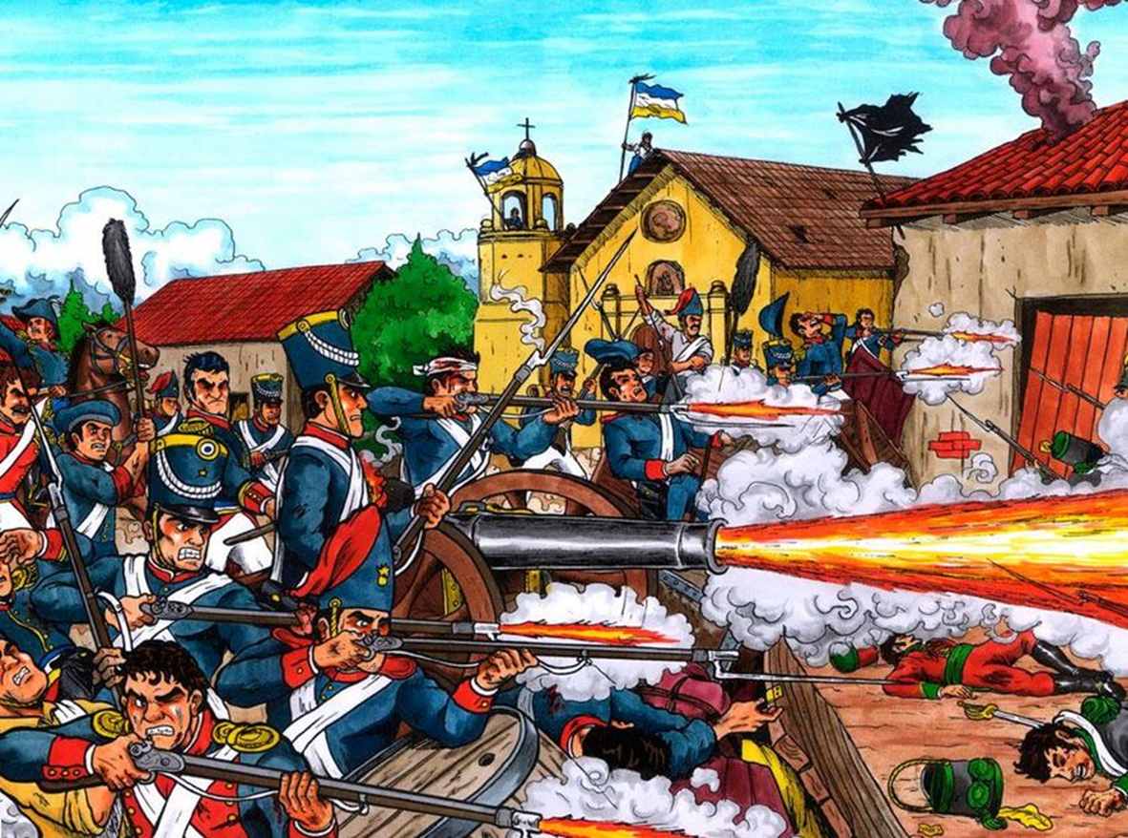
La batalla de Rancagua: el fin de la Patria Vieja.
Se lleva a cabo, el 01 y 02 de octubre de 1814 la batalla de Rancagua, donde el ejército patriota, es derrotado por las fuerzas realistas, dando inicio al periodo de Reconquista.

Slide 8
Ejército Libertador
Se reunieron más de 5.000 hombres argentinos, chilenos, esclavos y mulatos.
El ejército patriota logró avanzar para enfrentarse con las tropas realistas el 12 de febrero de 1817 en la batalla de Chacabuco.
El triunfo patriota provocó la huida de los realistas hacia el sur.

Slide 9
La Patria Nueva (1817-1823)
Objetivo: Analizar la Patria Vieja a través de fuentes históricas.

Slide 10
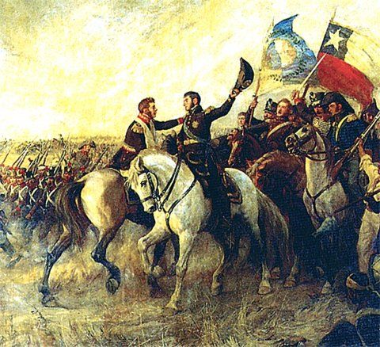
Patria Nueva
Regresan al poder los patriotas, con Bernardo O’Higgins como Director Supremo, enfrentando diversos obstáculos para consolidar el proceso de independencia.

Slide 11
Abramos el libro en la página 66.
De acuerdo a la cronología:
1. ¿Qué hecho histórico da inicio a la Patria Nueva?

Slide 12
2. ¿A qué hace referencia Bernardo O’Higgins con la frase “el período de su sufrimiento no podía durar más que el de su debilidad”?

Slide 13
Página 67
3. ¿Qué se puede interpretar de la imagen? ¿Qué quieren expresar los personajes con “el abrazo”?
4. ¿Qué símbolo presente en la imagen nos indica que Chile es un país independiente? ¿Por qué?

Slide 14
5. ¿Por qué crees tú que los realistas continuaron la lucha?

Slide 15
Apliquemos lo aprendido

Slide 16
Ticket de salida
Elabora una línea de tiempo con la cronología estudiada (página 66 e indicaciones en la siguiente diapositiva).
¿Qué ideas o hechos analizados justifican la independencia?
De acuerdo a los textos estudiados, en la actualidad ¿por qué crees tú que se conmemora el 18 de septiembre?
Enviar ticket a daniela.carreno@colegio-jeanpiaget.cl o al wsp +569 64549047

